Slide 1
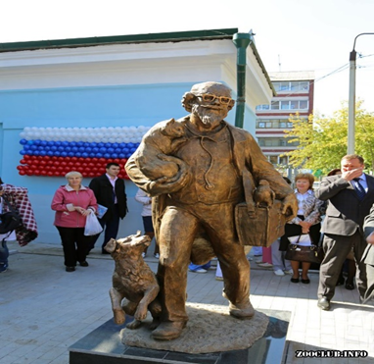
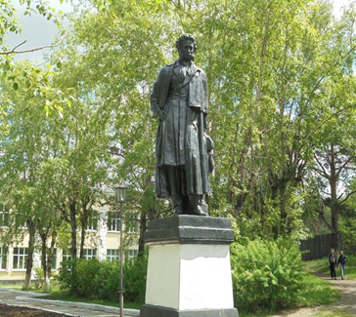

Slide 2
Актуальность: на уроках литературы мы изучаем произведения, знакомимся с героями, представляя их в своем воображении. Данный проект может повлиять на повышение интереса у детей к чтению книг и самому изучению литературы, что очень важно при формировании духовного мира учащегося в настоящее время.
Цель: расширить знания о памятниках литературным героям, расположенных в близлежащих населенных пунктах.
Методы исследования:
изучение и обобщение теоретического материала
анкетирование

Slide 3
Интересно!!!!!!
Ежегодно все человечество 18 апреля отмечает МЕЖДУНАРОДНЫЙ ДЕНЬ ОХРАНЫ ПАМЯТНИКОВ И КУЛЬТУРЫ.
В России этот праздник начали отмечать с начала 80-х годов прошлого столетия.
По данным интернет ресурсов, на территории России стоит только около 300 памятников Александру Сергеевичу Пушкину.

Slide 4
Памятник — ПАМЯТНИК, памятника, муж. 1. Архитектурное или скульптурное сооружение в память или в честь какого-нибудь лица или события. Памятник Пушкину в Москве. 2. Сооружение на могиле в память умершего. 3. Остаток материальной культуры далекого прошлого.… (Толковый словарь Ушакова)
Памятник – (в узком смысле слова) сооружение, предназначенное для увековечения событий, людей, объектов, иногда животных, а также литературных и кинематографических персонажей. Чаще всего никакой другой функции, кроме мемориальной, памятник не несет. (Википедия)

Slide 5
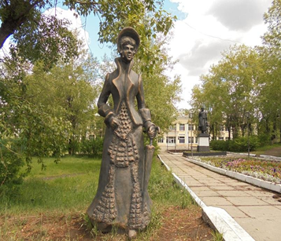
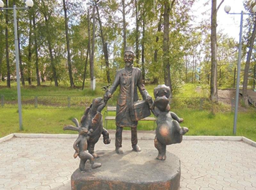
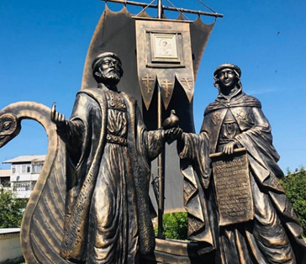
Литературные памятники Черемхово

Slide 6
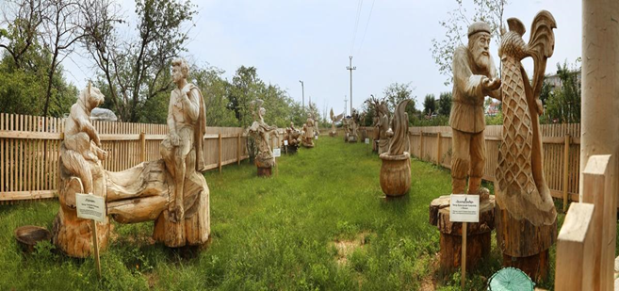
Литературные памятники Свирска

Slide 7
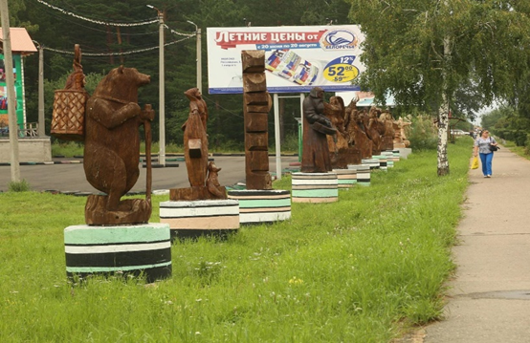
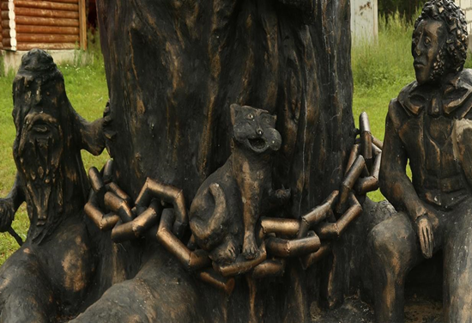
Литературные памятники Саянска

Slide 8
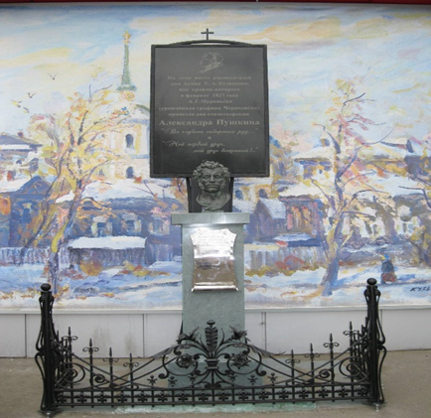
Литературные памятники Иркутска

Slide 9
Практическая часть

